Slide 1
HYDROXYDERIVÁTY
Hana Josífková

Slide 2
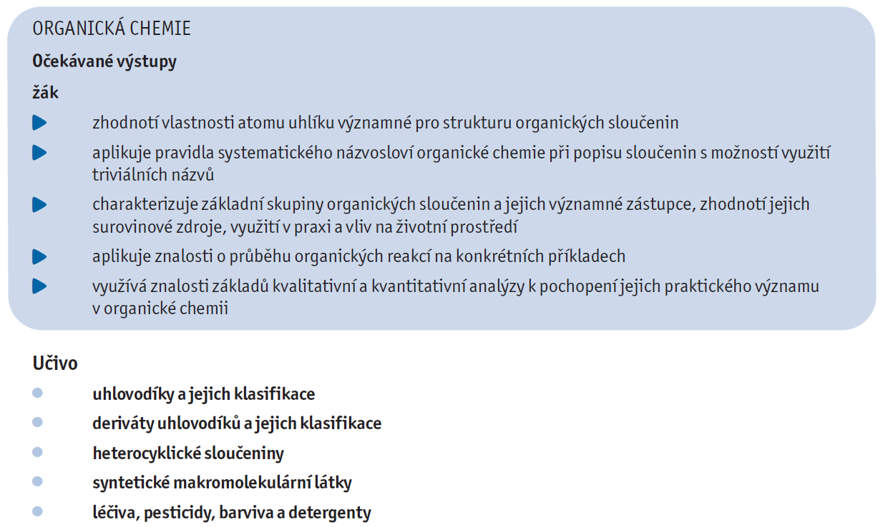

Slide 3
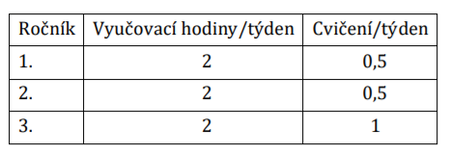
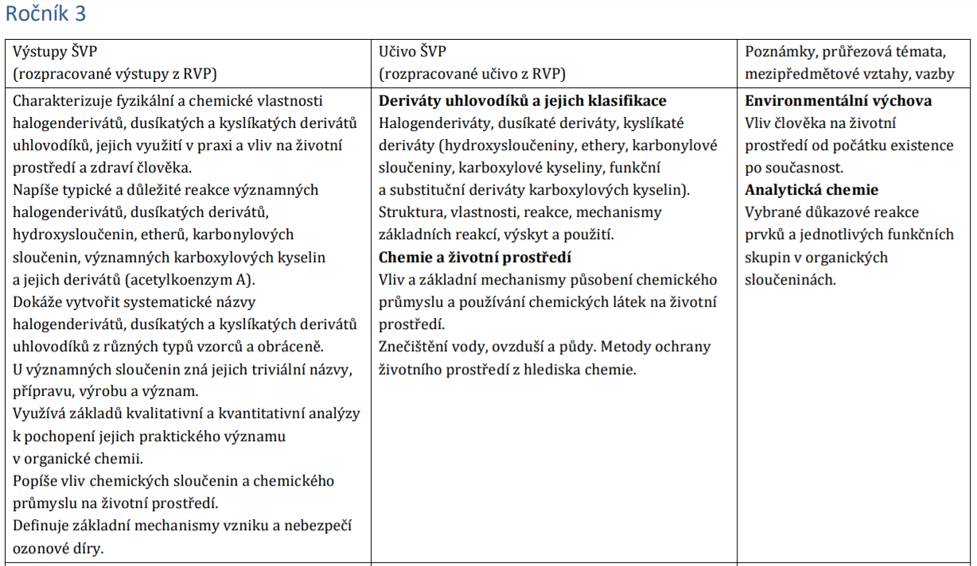
Gymnázium Botičská

Slide 4
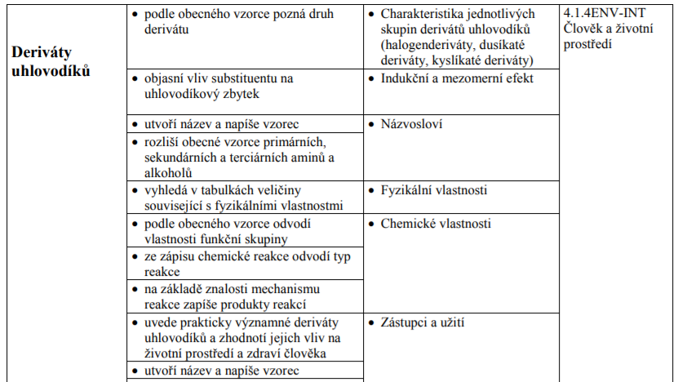
Gymnázium Opatov

Slide 5
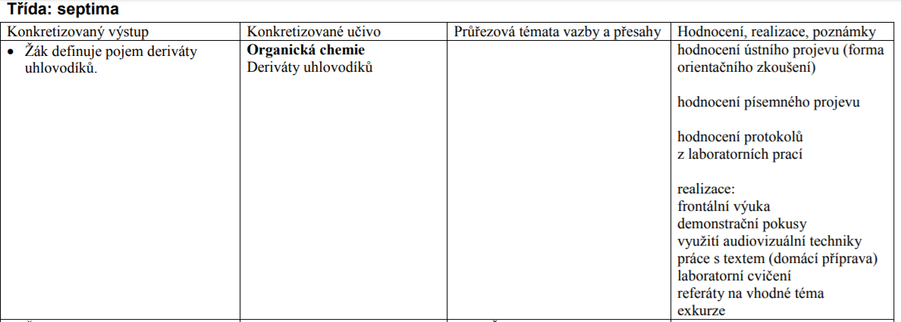
Gymnázium Trutnov

Slide 6
Učebnice
Mareček, Vacík, Odmaturuj
obecná charakteristika
vlastnosti
rovnice
zástupci – methanol, ethanol, ethylenglykol, glycerol, fenol
(cyklohexanol, kresoly)

Slide 7
Rozvržení
5 vyučovacích hodin (5 x 45 min)
1-2 laboratorní práce (1-2 x 90 min)

Slide 8
VH - 1
obecný vzorec, odvození
rozdělení: alkoholy, fenoly
základy názvosloví (jednosytné, vícesytné)
pojmy primární, sekundární, terciární (učebnice)
aktivita: procvičení názvosloví, papírky, rozdělení do rohů třídy,
následně do dvojic
nebo: prezentace (3 obrázky, jeden tam nepatří)

Slide 9
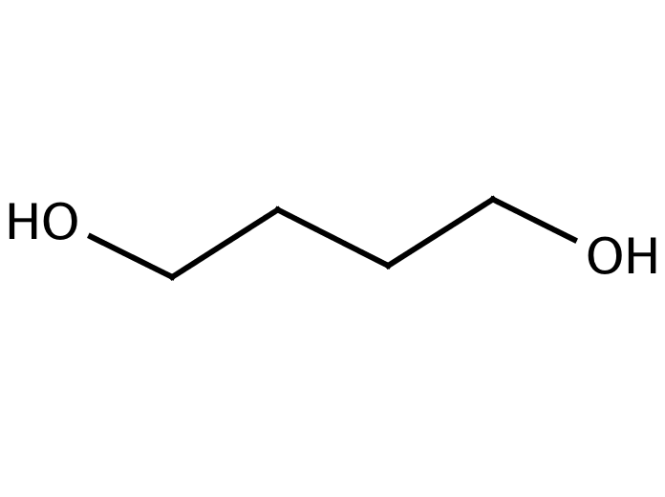
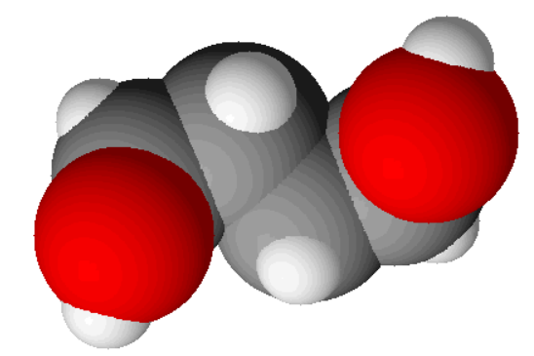
2
hexan-1,6-diol
1
3
butan-1,4-diol

Slide 10
2
hexan-1,6-diol
1
3
butan-1,4-diol

Slide 11
VH - 1
Charakteristika (skupenství)
Vlastnosti (vodíkové můstky, polarita vazby OH, rozpustnost, kyselost?)
Demonstrační pokus nehořlavý kapesník – rozdílná těkavost EtOH a vody
Závěr – opakování
- v ppt chemický vzorec nějakého alkoholu
- úkoly: napsat název, sytnost, postavení OH skupiny, odhad skupenství,
odhad bodu varu (vysoký/nízký), odhad rozpustnosti (spíše ano/ne)

Slide 12
VH - 2
příprava – učebnice adice
alkoholové kvašení
https://www.ceskatelevize.cz/porady/10121359557-port/michaelovy-experimenty/778-kvasinky-experti-na-preziti/
https://www.ceskatelevize.cz/porady/10121359557-port/michaelovy-experimenty/738-dar-bohu/
destilace
https://www.ceskatelevize.cz/porady/10121359557-port/466-v-ohrozeni-zivota/video/
- kapesník

Slide 13
VH - 3
rozdělení žáků do 5 skupin
charakteristiky zástupců (methanol, ethanol, ethylenglykol, glycerol, fenol)
přiřazení zástupce
pro vyšší G: některé info chybné -> oprava
nejprve pouze rady ve skupině
1. nápověda: vyjmenování možných zástupců
2. nápověda: internet, učebnice
vlastní zápis + pro ostatní
video: výkladové, ethanol v těle
https://www.televizeseznam.cz/video/profiq/co-se-deje-v-organismu-po-poziti-alkoholu-280037

Slide 14
VH - 4
ppt s různými obrázky využití, ovoce, kvasinky, destilační aparatura…
- žáci se snaží co nejvíc zapamatovat, poté brainstorming
různá témata, žáci se rozdělí podle zájmu do skupin
každá skupina zpracovává jedno dané téma
v posledních 15 minutách prezentují své výstupy, doma ještě sepíšou
elektronicky, aby mohlo být sdíleno mezi ostatní žáky
témata:

Slide 15
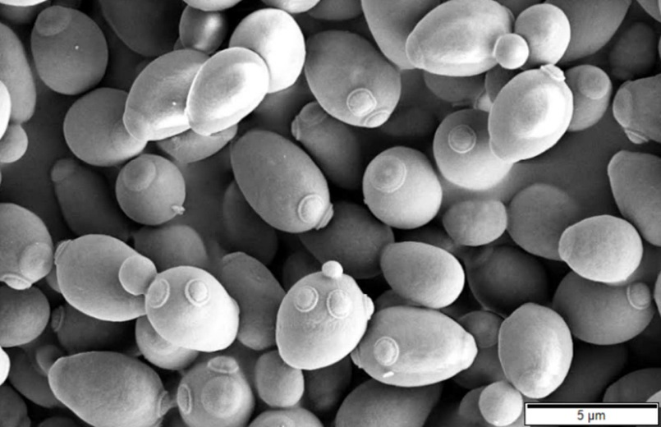
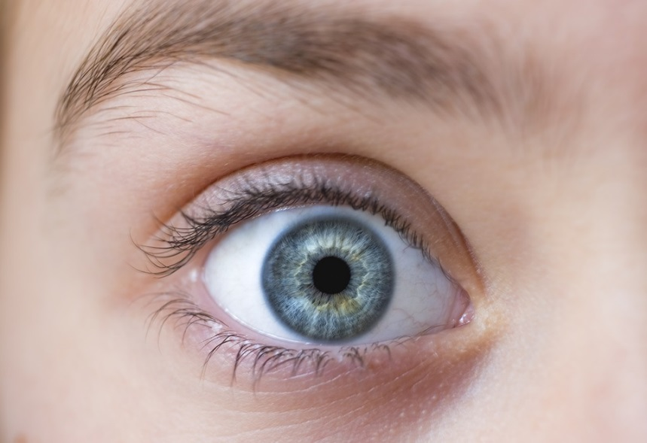
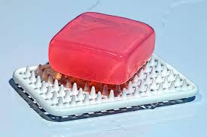
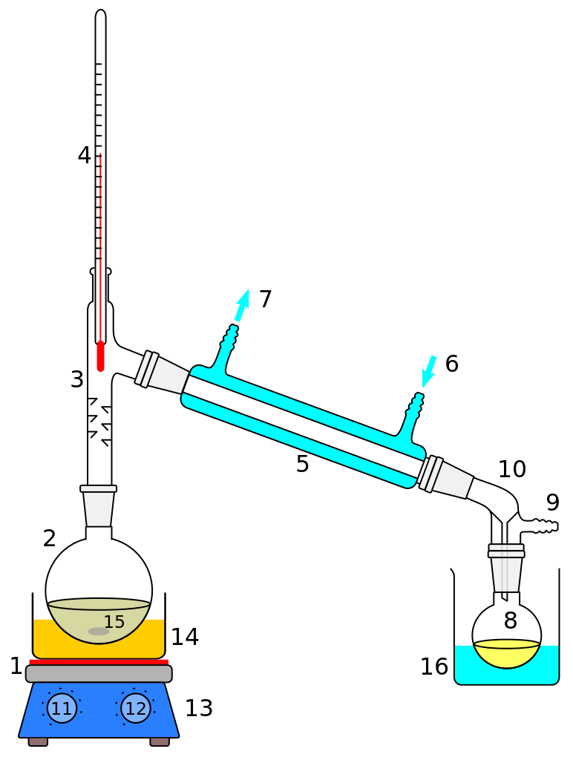
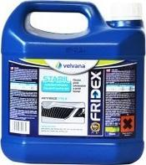
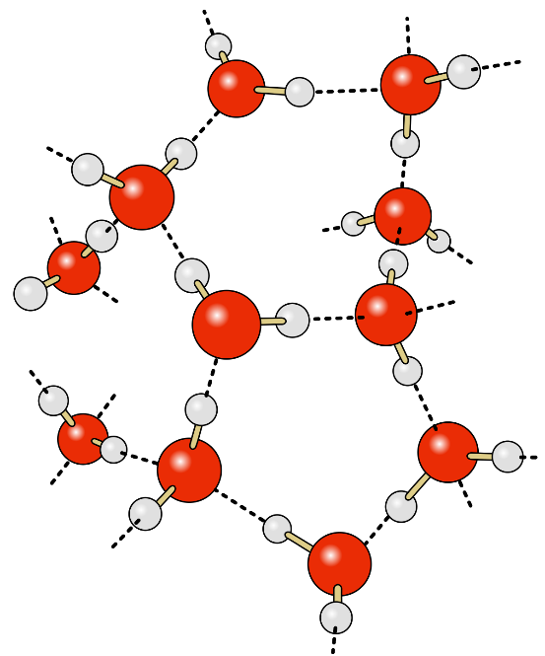
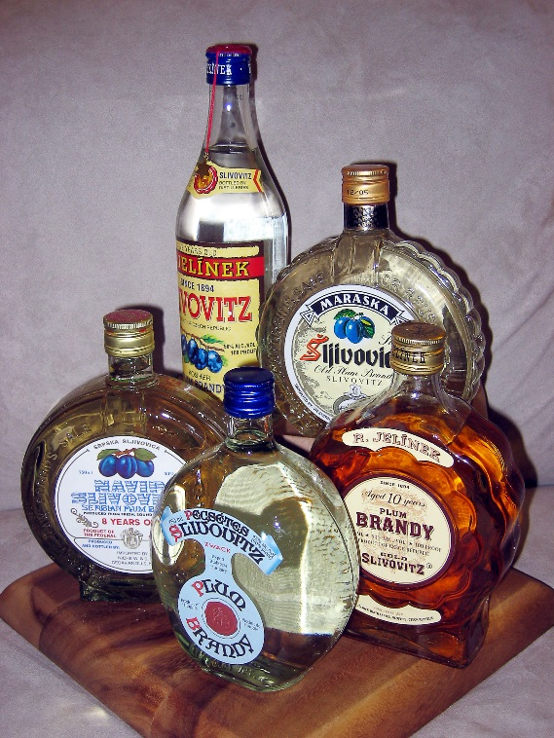
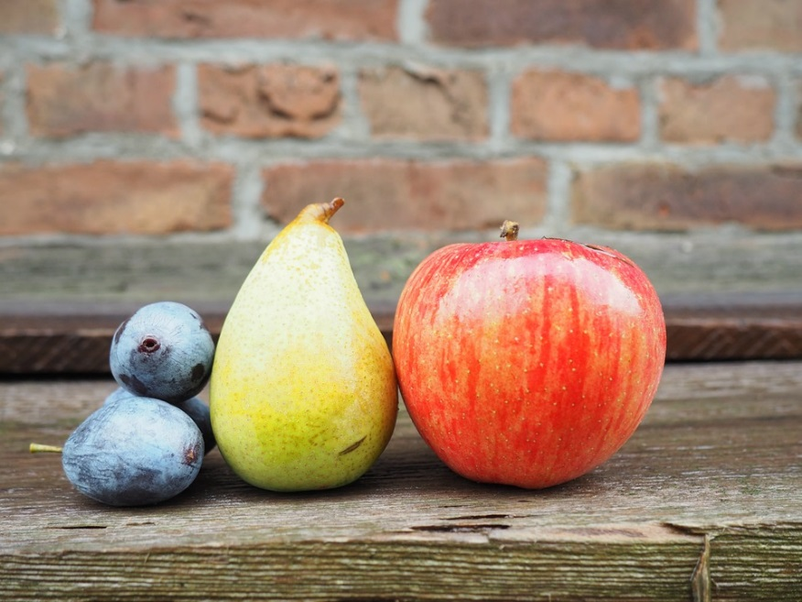
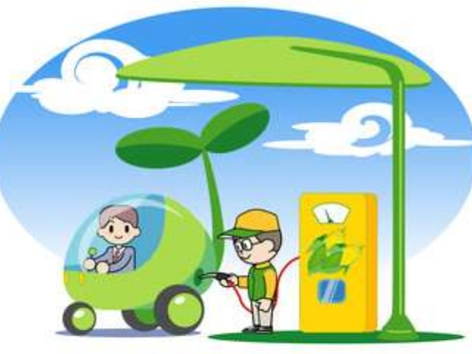
LÍH
15 %
R-OH

Slide 16
VH - 4
Co dělá alkohol s lidským tělem a jeho odbourávání
https://www.alkoholium.cz/co-dela-alkohol-s-lidskym-telem-a-jake-jsou-vlastne-jeho-chemicke-vlastnosti/
Historie piva a jeho výroba
https://www.alkoholium.cz/historie-piva-strucne-jasne-prehledne/
https://www.alkoholium.cz/slozity-postup-vareni-piva-plzenskeho-typu/
Historie vína a jeho výroba
https://www.alkoholium.cz/historie-pestovani-a-konzumace-vina-koreny-bychom-nasli-v-gruzii/
https://www.vinovnici.cz/clanek/30-vyroba-vina-krok-za-krokem
Ovocné pálenky a problém těch domácích
https://www.alkoholium.cz/ovocne-palenky-jak-se-vyrabi-ovoce-v-tekute-forme/
https://www.alkoholium.cz/prohibice-v-historii-i-dnes/

Slide 17
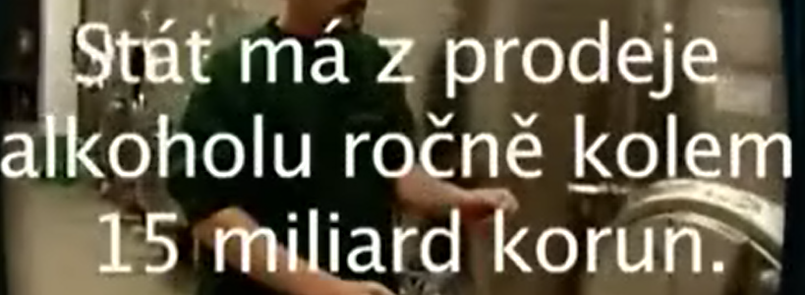
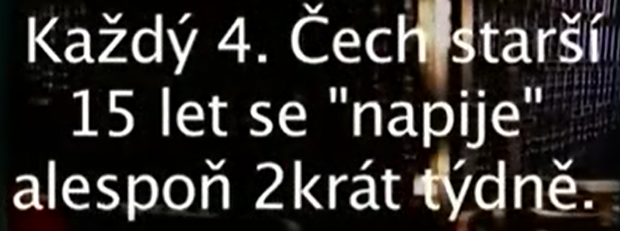
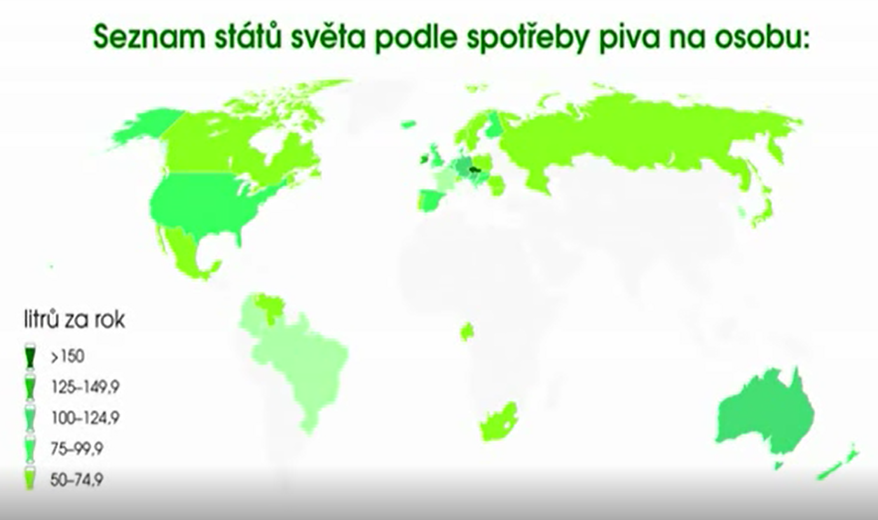
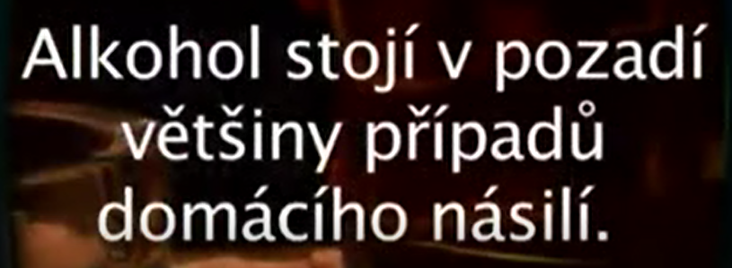
VH - 5
Film – ČT (Závislosti) – Závislost na alkoholu

Slide 18
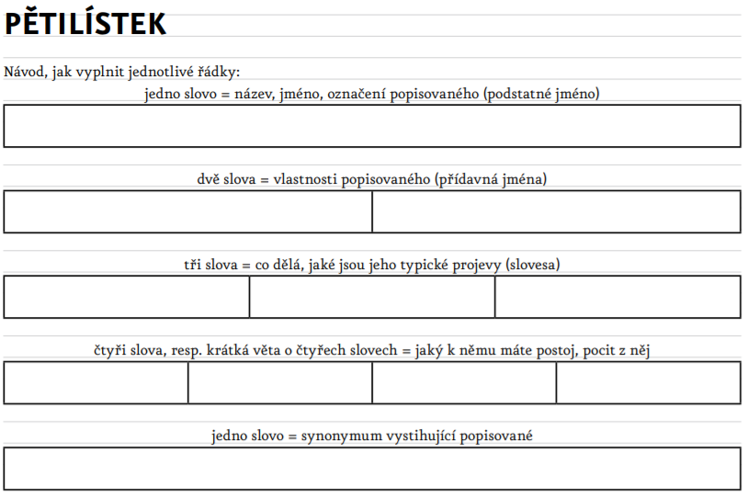
VH - 5
reflexe:
- emoce – 1 slovo
- pětilístek
https://www.jsns.cz/lekce/15653-mozek-a-alkohol

Slide 19
Laboratorní cvičení
Oxidace alkoholů dichromanem, manganistanem
Katalytická oxidace
Esterifikace
Zapálení kahanu bez zápalek

